Slide 1
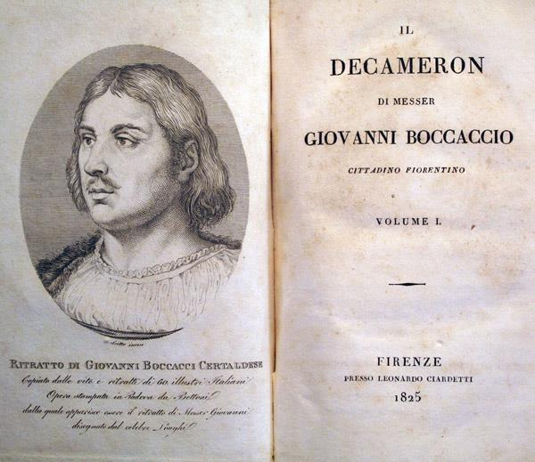
Lisabetta da Messina
Giornata IV, novella V
Amori infelici

Slide 2
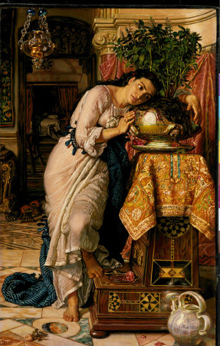
Personaggi
Lisabetta è “una giovane assai bella e costumata “ di Messina, orfana di padre e innamorata di Lorenzo.
Rappresenta l’ideale cortese di bellezza femminile secondo il quale la grazia esteriore è l’immagine di un animo nobile e sensibile.

Slide 3
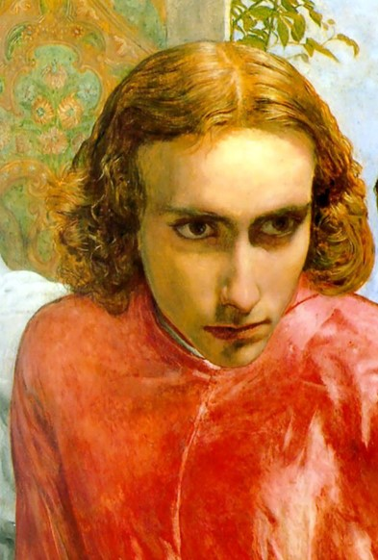
Lorenzo è un giovane pisano bello, gentile nell’animo, abile ed intraprendente nel lavoro “tutti i loro affari guidava e faceva…”. E ’però un subalterno, un garzone che non potrà essere accettato da una famiglia di mercanti.
Si tratta di tre giovani mercanti originari di S. Geminiano, trapiantati a Messina.
Sono diventati ricchi dopo la morte del padre e possiedono una bottega (fondaco).
I tre fratelli

Slide 4
STRUTTURA E CARATTERISTICHE
LUOGO: La novella si svolge in luoghi aperti quali la città di Messina e, successivamente, quella di Napoli. Si tratta comunque di spazi secondari che non assumono un ruolo fondamentale all’interno della vicenda, ma fanno semplicemente da sfondo.
Il racconto è ambientato in età medievale e ricopre un arco di tempo non ben definito, i fatti scorrono rapidamente e la narrazione può essere quindi considerata incalzante e dinamica.
Ambiente modesto, borghese- mercantile.
Lingua e stile
Il genere del testo è a novella. La tecnica narrativa usata nel testo è il discorso diretto. Il registro stilistico usato nel testo è drammatico.

Slide 5
Trama
Lisabetta vive insieme ai tre fratelli, ricchi mercanti.
La ragazza si innamora di un ragazzo di ceto inferiore, Lorenzo.
I fratelli lo uccidono per evitare di compromettere gli interessi economici e di danneggiare il loro nome.
Lisabetta, disperata per la scomparsa dell’amato, una notte se lo vede comparire in sogno a indicarle il luogo dell’assassinio.
La giovane si reca nel luogo, e dissotterra il corpo dell’amato e ne taglia il capo nascondendolo in un vaso di basilico.
Cosi la povera ragazza trascorre le giornate a piangere e dialogare con il vaso.
La storia raggiunge il suo tragico culmine quando i crudeli fratelli le sottraggono persino il prezioso e macabro oggetto.
L’infelice fanciulla, privata del vaso dai fratelli, si abbandona allo sconforto e muore di dolore.
A questo punto i fratelli decidono di ritirare i loro affari a Napoli.

Slide 6
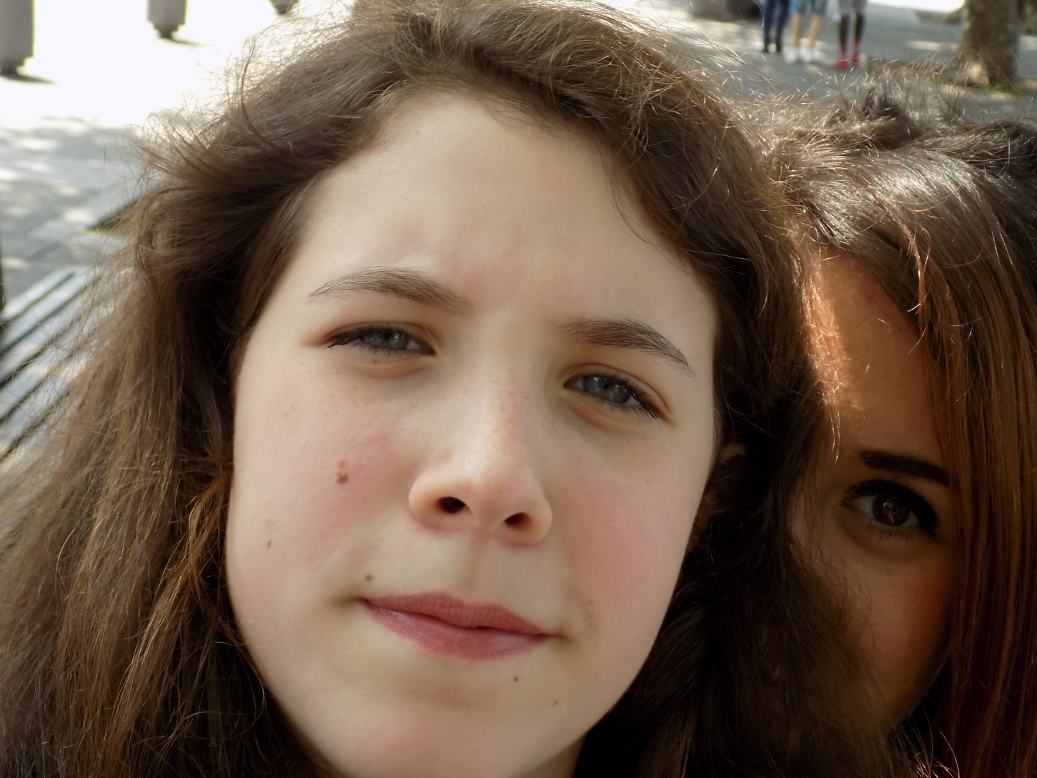
THE END

